Slide 1
Будь стильным
www.e-legion.com

Slide 2
Смешарики

Slide 3
Дождь

Slide 4
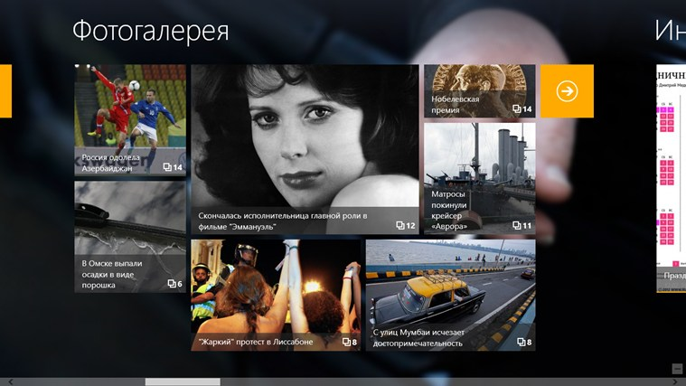
Новости@Mail.Ru

Slide 5
Что это
Набор значений
Инструмент шаблонизации
www.e-legion.com

Slide 6
Зачем мы используем
Уменьшение сложности сопровождения
Централизация изменений
www.e-legion.com

Slide 7
Visual Studio умеет

Slide 8
Стандартные стили
Они есть
StandardStyles.xaml
www.e-legion.com

Slide 9
Blend не остает

Slide 10
Всего не охватить
Наследование
С ключами и без
Themes
www.e-legion.com

Slide 11
Ответ на главный вопрос вселенной жизни и всего такого

Slide 12
Спасибо за внимание
Skype: garifzyanov.timur
Email: garifzyanov@gmail.com
Twitter: @garifzyanov_tim

